Slide 1

Психологиялық дайындық

Slide 2

Үй тапсырмасы
«Жасырын өлең»
1
2
3
Т о п қ а б ө л у

Slide 3



Мағжан Жұмабаев

Slide 4
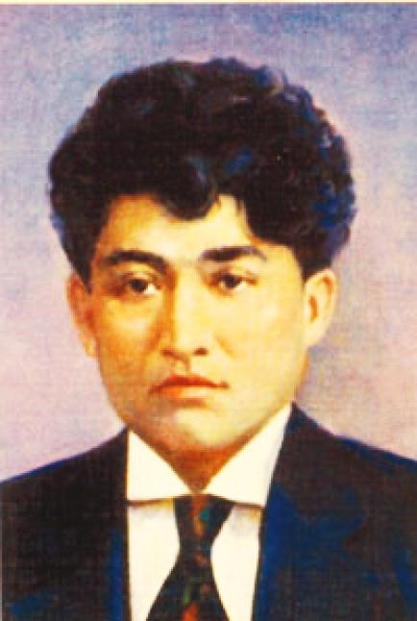
Мағжан Жұмабай (Әбілмағжан) Бекенұлы (25 маусым 1893, Солтүстік Қазақстан облысы, қазіргі Мағжан Жұмабаев ауданы, Сасықкөл жағасы – 19 наурыз 1938, Алматы) – Алаш қозғалысының қайраткері, ақын, қазақ әдебиетінің жарқын жұлдызы өкілі. Атасы – Жұмабай қажы. Әкесі Бекен саудамен айналысқан дәулетті адам болған. Анасының есімі – Гүлсім. Мағжан ауыл молдасынан сауатын ашып, 1905 – 1910 жылдары Қызылжардағы (Петропавл) №1 мешіт жанында белгілі татар зиялысы, мұсылман халықтарының азаттығы жолында күрескен М.Бегишевтің ұйымдастыруымен ашылған медреседе оқыды.

Slide 5
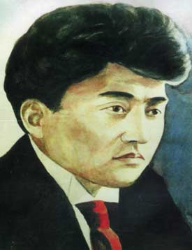
“Бірлік” ұйымы жұмысына белсене араласып, “Балапан” қолжазба журналын шығаруға қатысады. Ә.Бөкейхан, А.Байтұрсынұлы, М.Дулатұлы секілді алаш қайраткерлерімен байланыс орнатып, Қазақ газетіне өз өлеңдерін жариялайды.
1917 жылы Ақпан төңкерісінен кейін қалыптасқан саяси жағдайға сай қоғамдық өмірге белсене араласып, Ақмола облыстық қазақ съезін өткізуді ұйымдастырушылардың қатарында болды. Осы жылы сәуірде Ақмола облысы қазақ комитеті құрамына сайланды. Мәскеу қаласында өткен Бүкілресейлік мұсылман съезіне қатысты. Бірінші жалпықазақ съезінің шешімі бойынша Бүкілресейлік Құрылтай жиналысына депутаттыққа кандидат ретінде ұсынылды.

Slide 6
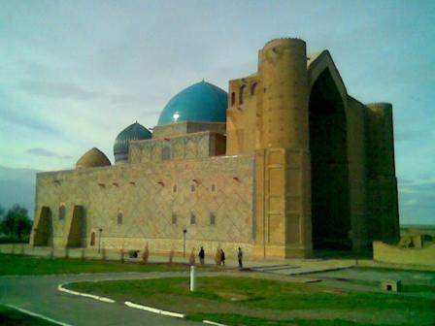
Жаңа сабақ
Түркістан

Slide 7
Түсіндірме сөздік
Екі дүние есігі -осы дүние мен о дүниенің түйіскен жері, қасиетті жер деген мағынада
Несібі – байлығы
Тұран – түркілердің астанасы
Ұсап – ұқсап
Енші алысу – ата-аналарының материалдық байлығынан балаларының алатын үлесі
Алаш – қазақ, қарақалпақ, өзбек, қырғыз, түрікмен, әзірбайжан, татар, т.б.
Көксеу – сағыну.

Slide 8

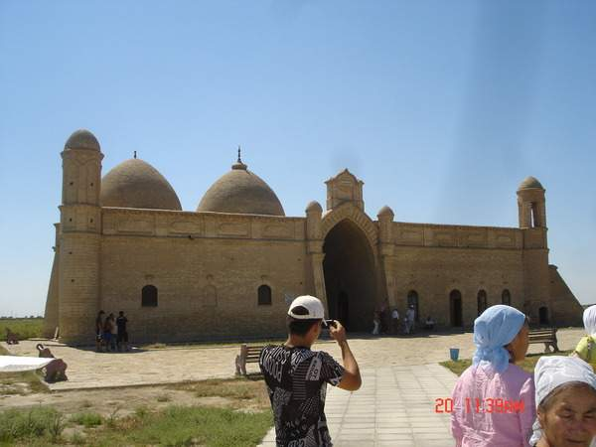
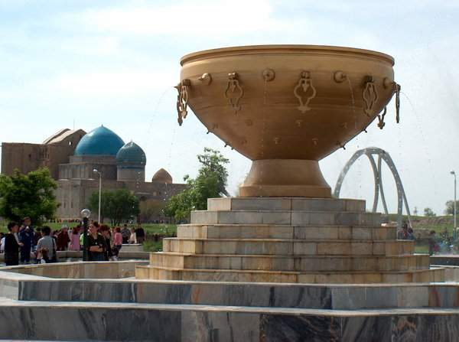
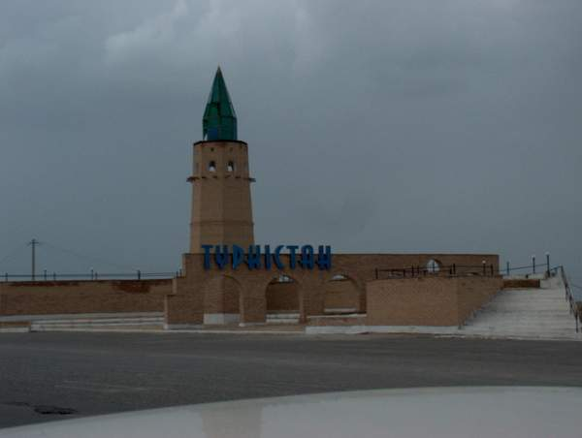
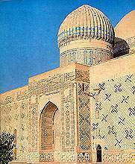
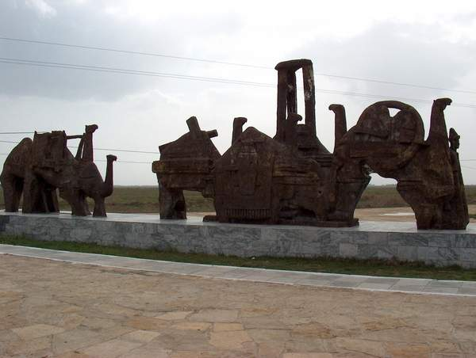
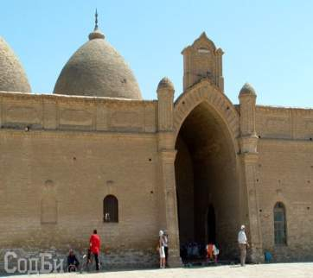

Slide 10
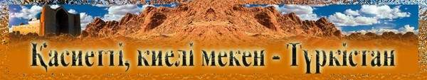
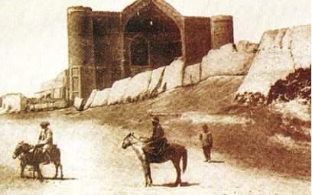
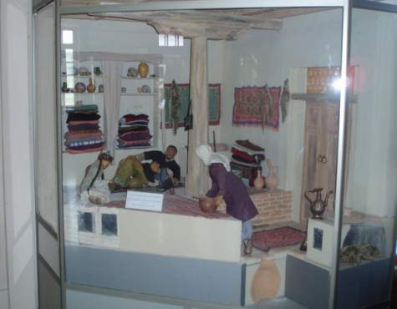

Slide 11
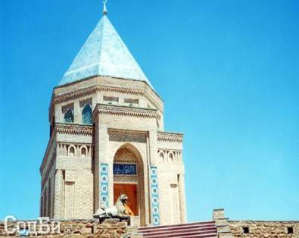
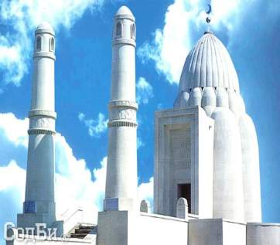
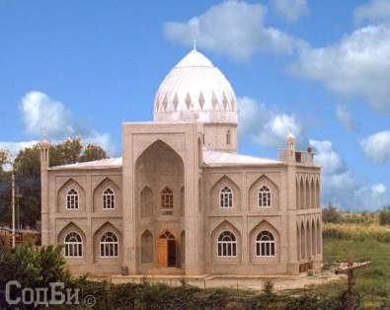

Slide 12
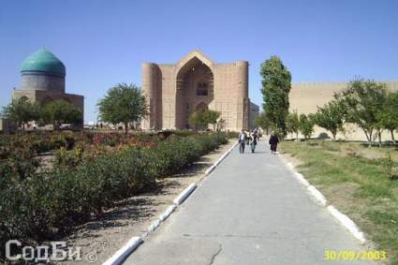
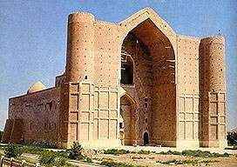
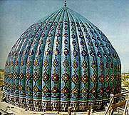

Slide 13
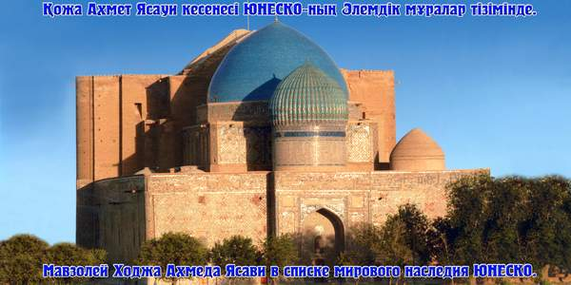

Slide 15
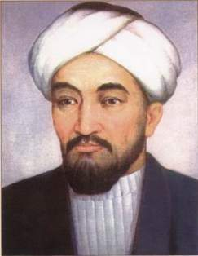
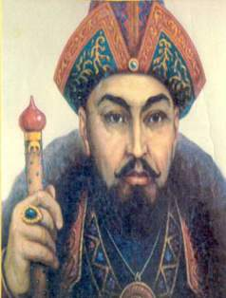
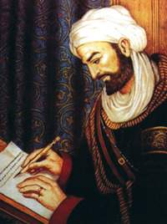
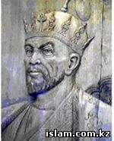

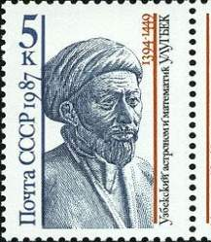

"Түркістан" өлеңіндегі тарихи ұлы тұлғалар
Әл-Фараби
Абылай хан
Әбуғали Ибн Сина
Ақсақ Темір
Есім хан
Ұлықбек
Шыңғыс хан

Slide 17

Шығармашылық тапсырма
«Қасиетті киелі мекен-Түркістан»

Slide 18


Slide 19
Постермен жұмыс
Мағжан – ұлы ақын
Мағжан – эпик ақын
Топтық жұмыс
Түркістан

Slide 20

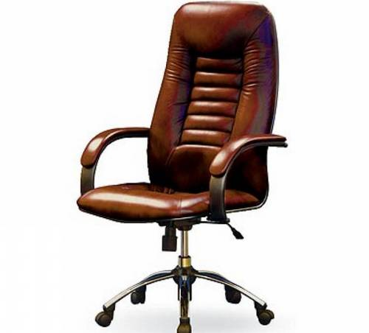
Қорытынды
«Ақын орындығы»

Slide 21
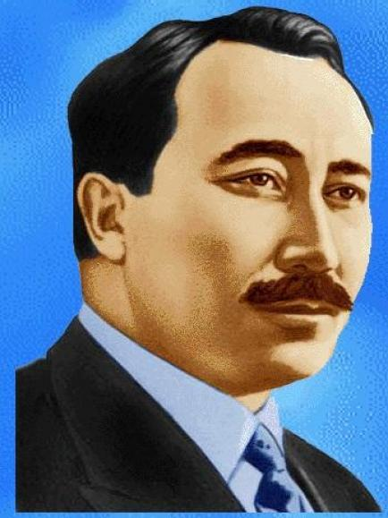

Slide 22
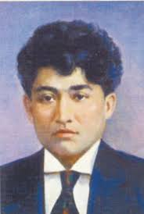

Slide 23
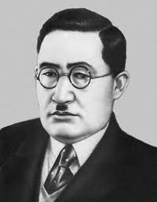

Slide 24

Кері байланыс

Slide 25
Үйге тапсырма
Түркістан өлеңін жаттау

